Slide 1
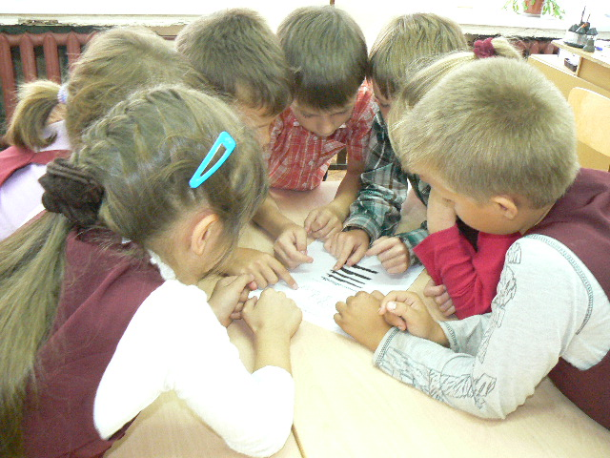
Формирование познавательных УУД на уроках русского языка в начальной школе средствами проблемного обучения
Багина Ирина Ивановна МКОУ СОШ
пгт Арбаж

Slide 2
Цель : создание условий для развития интеллекта ученика и формирования у него познавательных универсальных учебных действий средствами проблемного обучения.
Задачи :
Способствовать активному успешному формированию общекультурных и деятельностных способностей учащихся, общеучебных умений.
Повышение эффективности урока, качества знаний по русскому языку.
Создание в школе и на уроках доброжелательной атмосферы, ориентированной на реализацию идей педагогики сотрудничества.
Развитие диалоговых форм общения.
Приобретение учащимся собственного опыта творческой деятельности.

Slide 3
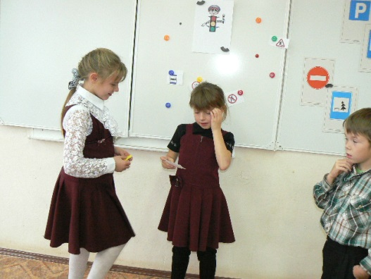
Качество усвоения знания определяется характером и многообразием видов универсальных действий: личностных, познавательных, коммуникативных и регулятивных
Познавательные УУД:
общеучебные, логические, постановка и решение проблемы.
Самостоятельное выделение и формулирование познава­тельной цели; поиск и выделение необходимой информации; структурирование знаний; осознанное и произвольное построение речевого вы­сказывания; контроль и оценка процесса и результатов деятельности; постановка и формулирование проблемы самостоятель­ное создание алгоритмов деятельности при решении проблем творческого и поискового характера. фиксировать информацию разными способами; понимать информацию, представленную в разных формах;
пользоваться различными словарями, справочниками, имеющимися в учебнике; находить в них нужные сведения;
выполнять логические действия с языковым материалом: проводить анализ, синтез, сравнение, классификацию, обобщение; подводить под понятие, доказывать, делать выводы и т.д.
Постановка и решение проблемы.

Slide 4
Минутка чистописания
Проблемные ситуации на этапе актуализации
знаний и умений
Определи букву, которую будем писать.
В одном из слов она обозначает парный звонкий мягкий согласный звук. Бумага, гиря, ряд
Найди лишнюю букву
р м с д г ж «с» -обозначает глухой согласный звук х ш ч щ ц «х» обозначает два звука
продолжи закономерность и продолжи ряд
Мя Мю Мэ М…М…
Найди общую букву в словах …

Slide 5
Проблемные ситуации на этапе актуализации
знаний и умений
Словарно-орфографическая работа Последовательно соедините буквы, являющиеся в данных словах орфограммами. Топор, звук, дрова, солнце, свобода.
Убери мысленно буквы, обозначающие глухие согласные звуки в данной цепочке
П ф б к т х е ш с р ч ё щ з ц а
Определи два слова, с которыми мы познакомимся
о з а б в т е р а д к

Slide 6
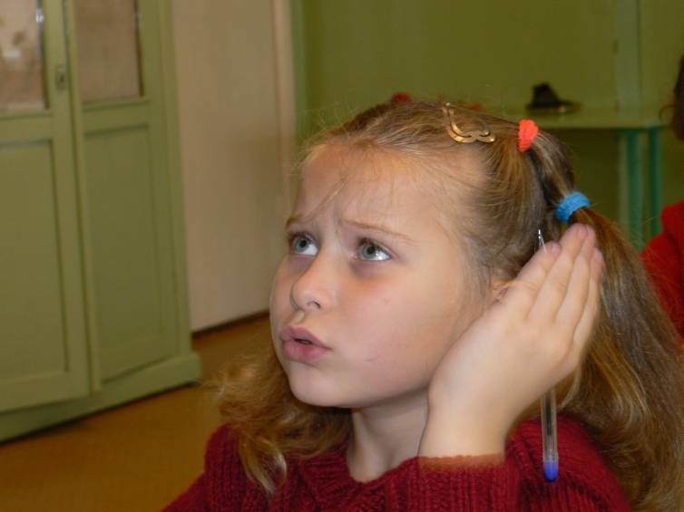
этап проблематизации
- Прочитай слова: Дерево, птица, мёд, молоко, пирог, доброта. - Поставьте и запишите данные существительные в форме множественного числа.

Slide 7
Проблемные ситуации на этапе целеполагания и мотивации
Медведь
Месяц
Лопата
Ягода
Девочка
Ворона
Верблюд

Slide 8
Проблемные ситуации на этапе изучения нового материала
солю-солью, полёт-польёт, семя-семья.
Сравни произношения звуков, обозначенных выделенными буквами.
Твёрдые они или мягкие?
Слитно или раздельно они произносятся со следующими за ними звуками?
Какой звук слышится при раздельном произношении после согласного звука?
Какими буквами показано на письме раздельное произношение звуков?
Обобщение по плану: -Когда пишется разделительный ь? -Перед какими буквами он пишется.

Slide 9
Проблемные ситуации на этапе закрепления учебной информации
Задание. Разделите слова на 2 группы. Докажите свой выбор.
Мякиш_, плач_, молодёж_, приёмыш_, теч_, малыш_, брош_, кирпич_, царевич_, экипаж_, суш_, роскош_.
Физкультминутка: 1 ряд приседает на слова мужского рода, 2 ряд – на слова женского рода, 3 ряд на слова среднего рода.
Зима, улица, час, наряд, минута, дерево, дочь, дрозд, перо, озеро, ночь, тишь, чиж.

Slide 10
Проблемные ситуации на этапе применения новой информации.
Распредели слова в две группы: неодушевленные и одушевленные
гусеница, роза, мышка, моряк, кит, дельфин, медуза, грусть, звезда, лисичка, книга.

Slide 11
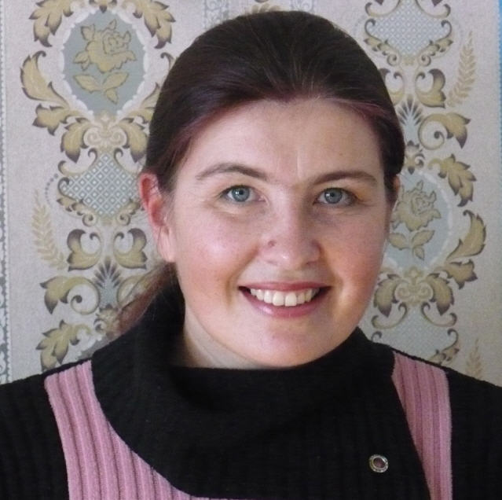
Спасибо
за
внимание
Комбинированный урок русского языка в 3 классе по теме «Значение суффиксов, образование слов с помощью суффиксов».

